Slide 1
Cours 10
Chapitre 5: Rédaction

Slide 2
Révision du cours 9
Prenez le temps d’aller voir le PowerPoint C10.2 Les notes d’évolution OIIAQ.
Il est important de revoir les notions. Les notes au dossier sont votre outil de travail. Il est important de bien comprendre.
Dans le PowerPoint vous aurez des mises en situation à faire. De belles pratiques sur le PQRSTU.

Slide 3

Les notes au dossier p. 152 du Cémeq.
On fait une note au dossier quand il y a un changement à la normalité ou pour un suivi.

Slide 4

L’alimentation p. 153 du Cémeq
Vous observez une modification.
Le degré d’autonomie du pt pour s’alimenter.
Évaluer la reprise ou la diminution de l’appétit.

Slide 5
L’hygiène personnelle et habillement p. 153 du Cémeq
Observation de la peau.
L’autonomie lors des soins ou l’aide nécessaire si changement.

Slide 6
Déplacements et changements de position p. 154 du Cémeq
Participation concernant les déplacements.
L’Équilibre, la démarche, les mvts, la capacité de préhension et sa tolérance à l’effort.
L’état de la peau, les signes de dlr, d’inconfort.

Slide 7
Les fonctions d’élimination p. 154 du Cémeq
Quantité d’urine / aspect
Rééducation vésicale
Élimination fécale
Changement dans la situation

Slide 8
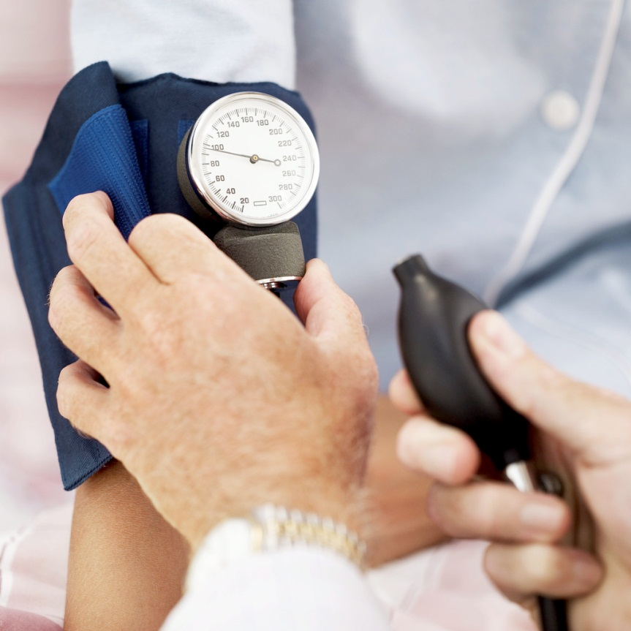
La modification des S.V. p.155 du Cémeq
Lors d’un changement
Inscrire les mesures prises et leurs effets

Slide 9
Toux, expectorations et respiration p. 155 du Cémeq.
TOUX : type, fréquence, signes qui l’accompagne, les facteurs en cause, le moment de la journée la plus fréquente, productive ou non.
EXPECTORATIONS : quantité, couleur, odeur, aspect et consistance.
RESPIRATION : type, amplitude, fréquence et les signes qui l’accompagnent

Slide 10
Médication p. 156 du Cémeq.
Lors de PRN
Exemple :
analgésique narcotique adm.
ou Dilaudid adm.

Slide 11
Exemple de note pour dlr p.156 du Cémeq
Accuse dlr 7/10 centre du mollet drt sous forme de crampe depuis s’être levée irradiant ad pied. Claudication, pied drt froid et pâle. Dit avoir peur de bouger car dlr ↑ à la mobilisation. Dit être soulagée en allongeant la jbe.
Morphine adm
Dlr ↓ 2/10.

Slide 12
Procédés de soins spécifiques p. 157 du Cémeq.
Si l’inscription des soins spécifiques n’est pas dans les notes cochées (notes par exception), on doit faire une note d’observation.
**On ne doit pas se répéter !!

Slide 13
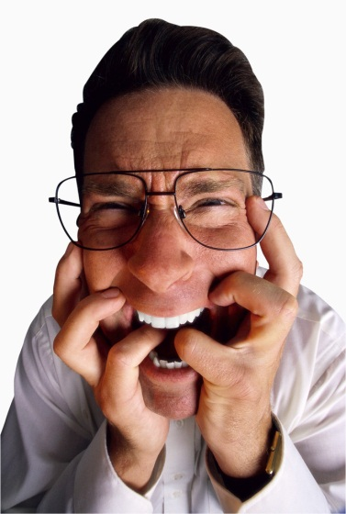
Attitudes, comportements et anxiété p.157 du Cémeq
Noter le niveau d’anxiété, les facteurs déclencheurs, les comportements indicateurs d’anxiété et les sentiments exprimés par la personne.
Tous comportements inhabituels ou pouvant aider la planification
des interventions.

Slide 14
Admission et départ p.158 du Cémeq
Heure d’arrivée
Statut ambulatoire avec matériel ou personne
Signes subjectifs ou objectifs
Nom du md avisé et l’heure
Soins prodigués
L’enseignement donné et les réactions
Les rendez-vous et papier remis
Le statut ambulatoire et l’accompagnateur
L’heure du départ

Slide 15
À éviter à écrire
Urine bien
Grosse selle
Grosse incontinence urinaire
Selles abondantes
Incontinence fécale normale
Petite miction
Plaie moyenne
Etc.

Slide 16
Méthode de rédaction DIR
D=données I= interventions R= résultats
D 19h40 Accuse douleur lombaire à 6/10 irradiant aux 2 jambes. Décrit sa dlr comme s’il avait une barre dans le dos.
I : 19h50 Reçoit analgésique narcotique
R : 20h45 Se dit partiellement soulagé à 4/10. Marche cambré.

Slide 17
Méthode de rédaction DIR
D=données I= interventions R= résultats
D :13h15 Dit se sentir inquiet, anxieux 7/10. Pleure. Inquiet parce qu’il doit voir son fils ce soir. Pense que celui-ci lui en veut de refuser les traitements médicaux.
I : Je lui demande ce qui l’a aidé par le passé lorsqu’il était inquiet. Reçoit Ativan S/L à sa demande. Écoute, activité de visualisation.
R : 15h00 Verbalise ses inquiétudes et émotions. Dit que la discussion de tout à l’heure l’a beaucoup aidé et qu’il doit essayer de ne pas faire des suppositions continuellement. Veut clarifier la situation avec son fils. Souriant.

Slide 18
Activité 5.3 p. 160 à 162 du Cémeq
Complétez l’activité 5.3
Faites l’exercice C10.3 sur le Moodle. Vous aurez besoin de la documentation tel que
Si le temps le permet, faites le test C10.4 Les normes de rédaction de notes d’évolution.

